Slide 1
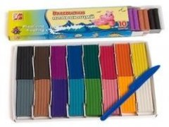
Пластилиновая ромашка
Урок трудового обучения
1 класс
Подготовила Зубова Ирина Дмитриевна
МОУ СОШ №1 г.Фрязино

Slide 2
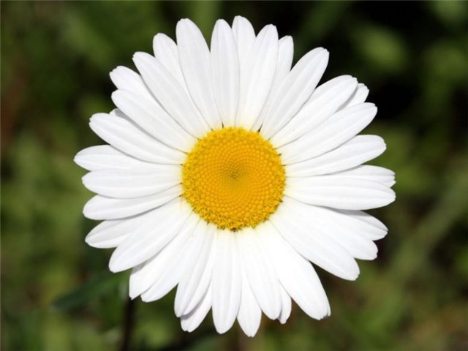
ромашка
Шёл я лугом по тропинке,
Видел солнце на травинке.
Но совсем не горячи солнца белые лучи.

Slide 3
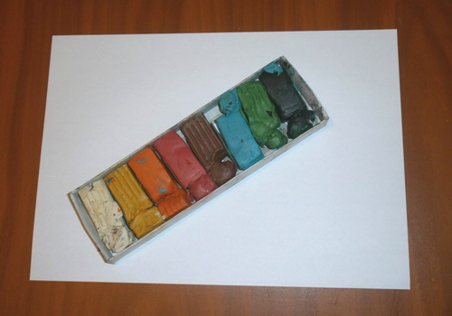
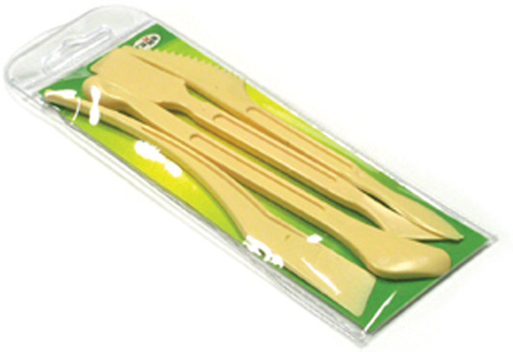
Подготовим рабочее место
Пластилин.
Тряпочка.
Доска.
Стеки.

Slide 4
Какого цвета возьмём пластилин?

Slide 5
1. СЕРЕДИНКА ЦВЕТКА
Раскатываем кусочек пластилина в шар; сплющиваем в пряник или лепёшку; делаем дырочки спичкой (зубочисткой).

Slide 6
2. ЛЕПЕСТКИ
Отщипываем 5-7 кусочков; раскатываем столбики, сплющиваем и заостряем с одного конца.

Slide 7
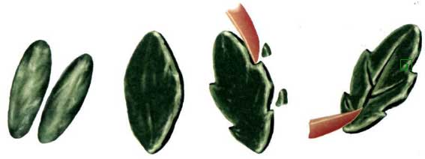
3. ЛИСТОЧКИ
Раскатываем столбики; сплющиваем; вырезаем зубчики; «рисуем» жилки стекой или зубочисткой.

Slide 8
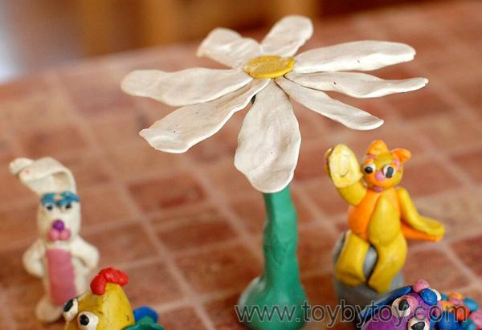
Выставка работ

Slide 9
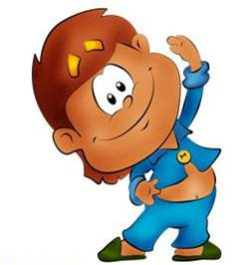
Спасибо за работу!!!

